Slide 1
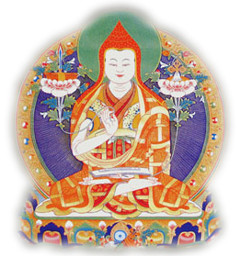
慧灯禅修课 人身难得 1
慈城罗珠仁波切 宣讲

Slide 2
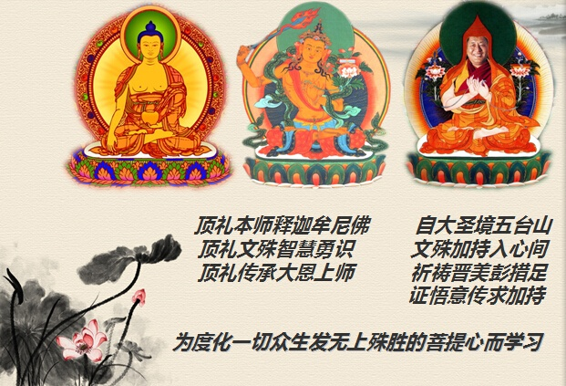
自大圣境五台山
文殊加持入心间
祈祷晋美彭措足
证悟意传求加持
顶礼本师释迦牟尼佛
顶礼文殊智慧勇士
顶礼传承大恩上师
为度化一切众生发无上殊胜的菩提心而学习

Slide 3
本课内容纲要
一、我们为什么要修行
（一）明确修行的目标
（二）相信解脱的道路
（三）提高生命的级别
二、人身难得总体修法
（一）修四加行的作用
（二）人身难得总体修法
1、第一个修法：人身难得
2、发现生命的价值
3、人身难得的两个部分
4、修法概要
5、暇满难得

Slide 4
四加行·人身难得
慈诚罗珠仁波切 宣讲
一、我们为什么要修行
（一）明确修行的目标
修行有很多种目标，有人想成佛，有人想解脱，有人想心平静，有些人想身体健康，有些人为了神通修行。我们的目标是为了所有众生的解脱，是为了成佛修行，成佛的方法就是大乘佛教的修行。
大乘佛教的修行分三个阶段：
第一阶段：四加行，五加行 （小学）
第二阶段：四禅八定 （中学）
第三阶段：空性，大圆满，大手印（大学）
上师的安排是七八年的时间，如果这七八年的功课全部都做得比较到位，七八年以后有可能我们可以证悟。

Slide 5
四加行·人身难得
慈诚罗珠仁波切 宣讲
一、我们为什么要修行
（二）相信解脱的道路
证悟以后不是成佛了，而是让我们彻底地明白自我的真相，彻底推翻我们错误的观点。
证悟以后，生死轮回的动力就被破坏了，从此以后不轮回，可以解脱。
修行是一辈子的事情，从现在起我们要修一辈子，并不是两年三年的事情。我们修行的时候不能急功近利，刚开始修行时，必须要有充分的思想准备。短期之内，不一定有明显的收获，但是只要我们不放弃，就一定会有成果。
因为两千五百多年的时间里，成千上万人走过了这条路，所有的人都得到了他们想得到的东西，所以我们要相信这条路，不放弃，坚持，一定会有成就的，对我们所有人来说特别重要。

Slide 6
四加行·人身难得
慈诚罗珠仁波切 宣讲
一、我们为什么要修行
（三）提高生命的级别
很多人希望在人生当中出现一个奇迹，或者所谓的精彩的人生，但是不会有什么的，过去了以后什么都不会发生，不会有什么奇迹，不会有什么精彩。
这样一生就过了，一生又一生都是这样子。
在轮回当中，我们这一生算是很不错的，以后这样的机会都不一定有的。
佛告诉我们尽量超越眼前的幸福、快乐，因为我们过去的福报，所以我们今天有机会做人。
不要为了眼前的幸福，把长远的幸福和快乐都牺牲了，这样是非常不划算的。所以佛告诉我们，在修行当中才能找到生命的意义和生存的目标。

Slide 7
四加行·人身难得
慈诚罗珠仁波切 宣讲
一、我们为什么要修行
（三）提高生命的级别
证悟
空性
菩提心
出离心
如果不修行，如果人没有什么崇高的目标的话，那么人的生命其实是没有任何意义的。
即使我们一辈子一切都非常顺利，但是因为时间太短暂了，一百年相对于漫长的轮回还是太短暂了，没有太大的意义。
真正有意义的是学习，提高我们生命的级别，增长我们心灵的力量，这样我们就能够超越所有的烦恼，所有的生老病死，所以很有意义。

Slide 8
四加行·人身难得
慈诚罗珠仁波切 宣讲
二、人身难得总体修法
（一）修四加行的作用
现在我们确定了应该去修成佛的法，分为三个阶段。
首先，小学的课程是修四加行，四加行的作用是要创造一个修行的动力。
现在我们如果去修行，在吃喝玩乐上面应该做一点点牺牲。
但是这个对我们来说，是最不愿意牺牲的，所以我们需要一个动力。如果没有动力，那么我们以后可能就修不上去。

Slide 9
四加行·人身难得
慈诚罗珠仁波切 宣讲
二、人身难得总体修法
（二）人身难得总体修法
1、第一个修法：人身难得
首先我们每一个人要肯定自己的价值，从修行的角度来说，我们每一个人都是幸运的，都是很有福报的。因为我们已经拥有了一个非常有价值的人身，这个是非常难得的。
训练就是把我们学到的理论强化，强化了以后，当它有力量的时候，就可以推翻老的错误的观点，这样才能消除烦恼痛苦。

Slide 10
四加行·人身难得
慈诚罗珠仁波切 宣讲
二、人身难得总体修法
（二）人身难得总体修法
2、发现生命的价值
因为我们很多人不懂得自己生命的价值，就被生活中的琐事左右我们的心。
我们能看到的生命，就是几十年，不知道几十年以后对我有用的是什么。更重要的是我们不知道这一生我们为什么是人，而动物为什么不是人。
接受了佛教的教育，把有局限的东西打破，我们会发现一些新的价值，这个时候我们会知道我们应该做什么，应该追求什么。学佛以后我们才了解一些生命的真相，从此以后，我们才知道怎么样活才是最有意义的。

Slide 11
四加行·人身难得
慈诚罗珠仁波切 宣讲
二、人身难得总体修法
（二）人身难得总体修法
3、人身难得的两个部分
一、首先要去学理论（闻思）
二、学完理论后，把理论落实，训练（修）
因为很多错误的观念在我们心里已经是根深蒂固了，要推翻这些老的观念没有这么容易，所以我们要去修，反复地训练。
第一个，认识生命的价值，在藏传佛教里有37种方法来训练。
四个加行每一个修3个月，每天一个小时左右，尽量完成，如遇特殊情况不能完成，可以在第二天补上。治病的时候，吃药要按医生的要求服用，否则是没办法治病的。

Slide 12
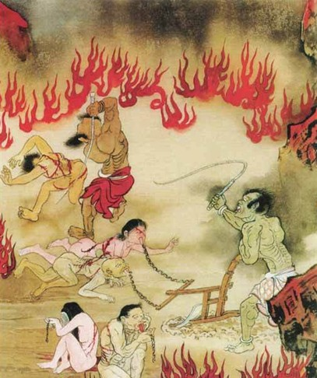
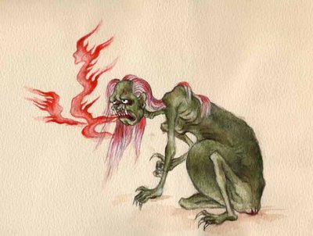
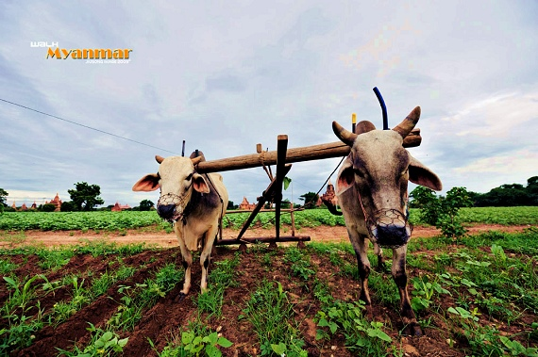
四加行·人身难得
慈诚罗珠仁波切 宣讲
二、人身难得总体修法
（二）人身难得总体修法
4、修法概要
1.首先要肯定我们的生命是来之不易的。
2.需要对比才能知道我们的生命到底多难得。要跟地狱，饿鬼，动物它们的生命比较。

Slide 13
四加行·人身难得
慈诚罗珠仁波切 宣讲
二、人身难得具体修法
（二）人身难得总体修法
5、暇满难得
暇是闲暇，意思是说我们每一个人都有学习修行的机会，只有我们愿意，每天都有时间安排修行。
满就是圆满，圆满是学佛修行的条件，我们今天都具备了这十个圆满。
在大圆满前行中讲了24种闲暇，10种圆满，加起来一共34个暇满。
我们每个人具备了这么多条件，是非常不容易的。
第一个八闲暇，是释迦牟尼佛亲口讲的，第二个和第三个八闲暇，是后来的成就者加上去的。

Slide 14

四加行·人身难得慈诚罗珠波切 宣讲
思 考 题
1、学完这课后你有什么感想？你认为暇满人身价值在哪？

Slide 15
四加行·人身难得慈诚罗珠波切 宣讲
思 考 题
2、修四加行的作用是什么？你愿意为了修行牺牲一些享乐吗？

Slide 16
四加行·人身难得慈诚罗珠波切 宣讲
思 考 题
3、你会用这样的人身终身修行吗？这样的机会以后还有没有？

Slide 17
四加行·人身难得慈诚罗珠波切 宣讲
思 考 题
4、你的修行目标是什么？你打算如何修四加行？

Slide 18
四加行·人身难得
慈诚罗珠仁波切 宣讲
二、人身难得具体修法
共同外加行：人身难得、死亡无常等四种修法和小乘的观点是一样的，不是大乘佛教不共的修法，而是大小乘所有佛教徒共同的观点、共同的修法。共同外加行从人身难得开始。
难得的人身，具足八闲暇、十圆满。具十八暇满的人身，是非常圆满的人身。
众生可分成四种——从光明走向黑暗；从黑暗走向黑暗；从黑暗走向光明和从光明走向光明。
由黑暗走向黑暗和由光明走向黑暗的众生，就如整个三千大千世界的灰尘那么多！而由黑暗去往光明和由光明去往光明的众生，却如手指甲上的灰尘那么少！

Slide 19
四加行·人身难得
慈诚罗珠仁波切 宣讲
二、人身难得具体修法
（一）从八无暇处思维难得
首先是地狱、饿鬼、旁生三恶趣：
1.地狱：如果堕落到地狱中，就根本没有办法、没有机会修行。莫说修行，甚至连一声佛的名号都听不到。
2.饿鬼道：如果堕为饿鬼，就会在一生当中一直感受饥渴的痛苦；也会像地狱众生一样，很难听到佛号，根本没有修行的机会。
3.旁生：旁生也是一样，根本没有修行和解脱的概念，所以不会有修行的机会

Slide 20
四加行·人身难得
慈诚罗珠仁波切 宣讲
二、人身难得具体修法
《普贤上师言教》里从四个方面详细地介绍了地狱的景象：
一是地狱的环境，
二是地狱众生的身体，
三是地狱众生的痛苦，
四是地狱众生寿命的长短。

Slide 21
四加行·人身难得
慈诚罗珠仁波切 宣讲
二、人身难得具体修法
分三个阶段进行思维——了解阶段
（1）地狱的环境
地面是烧红的铁，铁上面到处是一肘高的火焰 ，没有蓝天、白云、日月，天空地面分不清，非常恐怖，没有寺庙、佛像、佛经，没有地方可以听佛法、打坐。
（2）地狱众生的身心
身体比我们大几十倍，皮肤很细，碰的时候特别疼。没有机会可以拜佛、绕塔、抄经、诵咒、做义工、慈善、发菩提心。

Slide 22
四加行·人身难得
慈诚罗珠仁波切 宣讲
二、人身难得具体修法
（3）地狱众生的痛苦/感受
一年四季一天 24 小时非常剧烈的痛苦，没有机会思维出离心，菩提心。
（4）地狱众生的寿命
寿命特别长，上万年以上，在这么漫长的时间中就没有学习、修行、行善的机会。

Slide 23
四加行·人身难得
慈诚罗珠仁波切 宣讲
二、人身难得具体修法
三个阶段思维——对比阶段
对比 | 地狱 | 我的世界
环境 | 地面是烧红的铁，铁上面到处是一肘高的火焰 ，没有蓝天、白云、日月、天空地面分不清，非常恐怖 | 有寺庙、佛像、佛经，有地方可以听佛法、打坐
身心 | 身体比我们大几十倍，皮肤很细，碰的时候特别疼 | 我们的身语意，可以拜佛、绕塔、抄经、诵咒、做义工、慈善、发菩提心
痛苦/感受 | 一年四季一天 24 小时非常剧烈的痛苦，没有机会思维出离心，菩提心 | 我们绝大多数时候，心是有自由的，没有那么痛苦，对比之后我们是很幸福的，是有很多机会的
时间 | 寿命特别长，上万年以上，在这么漫长的时间中就没有学习修行，行善的机会 | 我们就有这样的机会（但是我们的寿命其实是很短暂的）

Slide 24
四加行·人身难得
慈诚罗珠仁波切 宣讲
二、人身难得具体修法
三个阶段思维——结论阶段
1.生起欢喜心
2.生起珍惜心
我们虽然有贪嗔痴等痛苦，但对比之下，还是非常幸运的，拥有这些机会，一定要珍惜人身，一旦失去这一切时，就没有修行的机会，鼓励自己，这也是学佛的动力，生命一定要有意义，要去修行。深深体会到自己拥有的一切都是很难得的，要有坚定不移的想法时，可以安排修下一个修法。

Slide 25
四加行·人身难得
慈诚罗珠仁波切 宣讲
二、人身难得具体修法
（一）从八无暇处思维难得
4.边地：凡是没有佛教、没有正知正见的地方，都叫做边地。边地中没有三宝，也没有佛法的存在，当然也就没有修行的概念。
5.长寿天：长寿天是色界的一部分。那里的众生，只有在刚刚投生的时候有思维，但在投生以后就没有了思维。他的心非常平静，不会有粗大的烦恼，同时也不会有出离心和菩提心等。他可以保持这种状态很长时间，命终之时会对佛产生邪见，必定要随着以前的业力堕落恶趣。

Slide 26
四加行·人身难得
慈诚罗珠仁波切 宣讲
二、人身难得具体修法
6.邪见：有邪见的人不承认因果，不承认轮回，不相信佛的存在和解脱的存在,没有修行机会。
7.佛不出世：轮回的很多大劫中根本无佛出世。没有佛，就没有人转法轮，众生也同样没有解脱、行善的概念。
8.喑哑：包括不能讲话的人以及头脑迟钝，理解和思维能力很差的智障之人。喑哑者无法享有修行的机会。

Slide 27
四加行·人身难得
慈诚罗珠仁波切 宣讲
二、人身难得具体修法
参考资料：前行系列
一、地狱者，修习处所、根身、苦状、寿量四者。
（一）思维要点：环境
观修热地狱的处所，要把握“一总三别”。“一总”是黑漆漆，“三别”是地、周围、空。那些黑漆漆的地方，见不到一丝光亮。一切地面全是燃烧的铁地，如余烬的炭火般极其炽热，不必说休息之地、会客之地或者能安闲走走的地方，即使是基本落脚的地方或逃脱之处都没有，无论脚落何处都要被烧焦。再看周边环境都是红红黑黑的火山，山上炽燃着一尺高的火焰。上空不断降下密密麻麻的刀剑雨、烧石雨、炭火雨。

Slide 28
四加行·人身难得
慈诚罗珠仁波切 宣讲
二、人身难得具体修法
参考资料：前行系列
（二）思维要点：身体–一、大；二、薄；三、苦
大：身体比人的四倍还大，相当于两层楼的高度。在如此庞大身体的上上下下一切处都必须受苦。
薄：皮肤特别薄。有的看上去像全身被血染一般，因为外层的皮肤太薄，连里面的血都看得清清楚楚，稍微碰触一下都会特别痛。有的看起来如同薄薄的羊毛团，也是皮肤特别薄，松松的，直接能触及内部。还有如刚刚诞生的孩子的薄皮肤，极其透明，里面的肉绷得紧紧的，就像脆弱的眼睛，沾不得一粒细沙。想一想，如此细薄的皮肤被炽热的火、兵器穿刺，该会有多痛？
苦：高高大大的身躯，头发都竖起来，三角眼，身上的毛也竖了起来，手、脚、脑袋等都很大，再加上肚子也非常大，使他看起来就像忿怒尊一样，这种感受大苦的可怜身相，如果我们见到都会吓昏过去。总之，皮肤细薄，又要感受极强烈的火烧，身体庞大，每一处都得受苦，应当如是来了解。

Slide 29
四加行·人身难得
慈诚罗珠仁波切 宣讲
二、人身难得具体修法
参考资料：前行系列
（三）思维要点：苦状
苦状：白天不闲，夜里不眠，没日没夜地受兵器宰割。又复地基和烧石雨对身体不分头尾地烧，丝毫无有安乐的机会而受苦。
堕在热地狱里没有一刻闲暇，也没有一刻睡眠，他们日日夜夜受着剧烈大苦。空中接连不断地降下兵器雨，时时被刀剑宰割。地面也没有一处可躲避，处处都在燃烧，上空又有烧石雨往下降。旁边还有火山，热气直往身上扑。总之，身心处在剧烈的苦受中，连一秒钟得少许乐的机会也没。

Slide 30
四加行·人身难得
慈诚罗珠仁波切 宣讲
二、人身难得具体修法
参考资料：前行系列
（四）思维要点：寿量
寿量：须在超过年数的中劫等中受苦。

Slide 31
四加行·人身难得慈诚罗珠波切 宣讲
思 考 题
1.以地狱为例，我们应该从哪四个方面进行对比进行深入思考？能不能分享一下你的思考内容？
2.通过以上对比与深入思考后，你有何结论？
3.八无暇都是什么？对哪一种“暇”你的理解最少？可以与师兄们一起学习探讨，增加储备。
4.即将进行实修，你目前有什么问题或困惑亟需师兄帮助与解决？你有什么心得与体会可以与大家分享或借鉴？

Slide 32
回 向
所南德义檀嘉热巴涅
托内尼波札南潘协将
杰嘎纳其瓦隆彻巴耶
哲波措利卓瓦卓瓦效
文殊师利勇猛智 普贤慧行亦复然
我今回向诸善根 随彼一切常修学
三世诸佛所称叹 如是最胜诸大愿
我今回向诸善根 为得普贤殊胜行
生生世世不离师 恒时享用胜法乐
圆满地道功德已 唯愿速得金刚持

